Slide 1

Procesamiento de Imágenes
Domingo Mery
Departmento de Ciencia de la Computación
Escuela de Ingeniería
Universidad Católica de Chile
Procesamiento de Imágenes a Color
[ Capítulo 2 ]

Slide 2
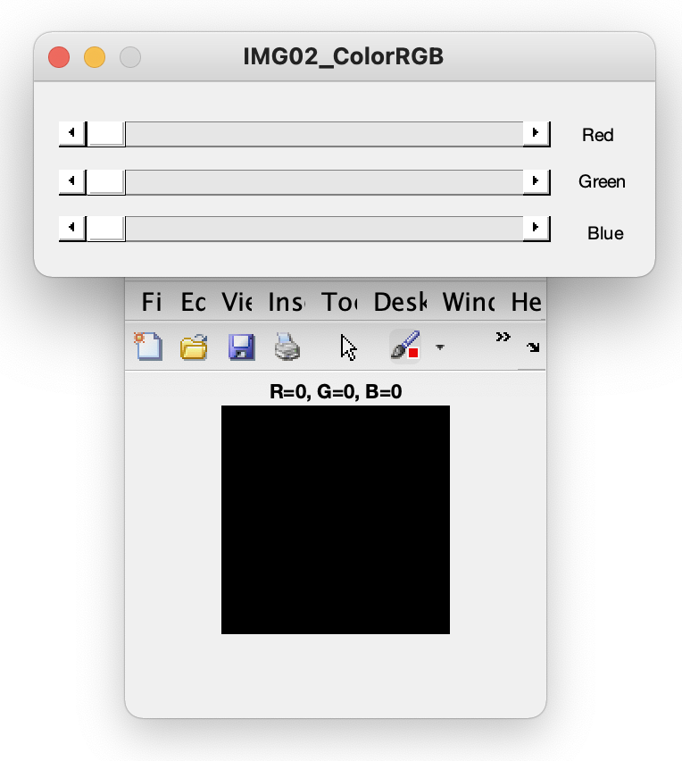
[ Espacio de Color RGB ]

Slide 3
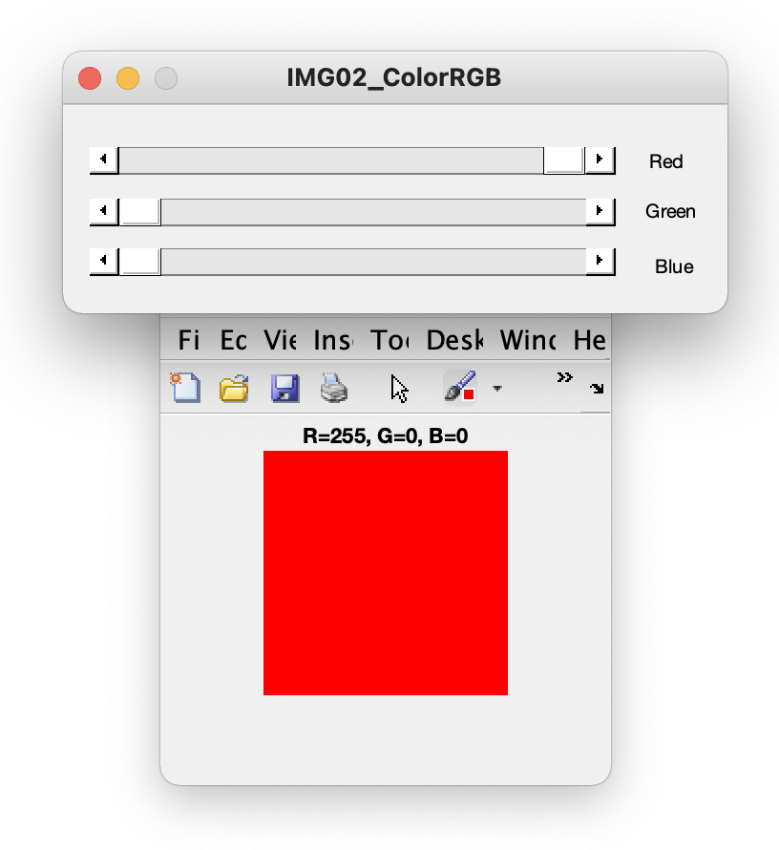
[ Espacio de Color RGB ]

Slide 4
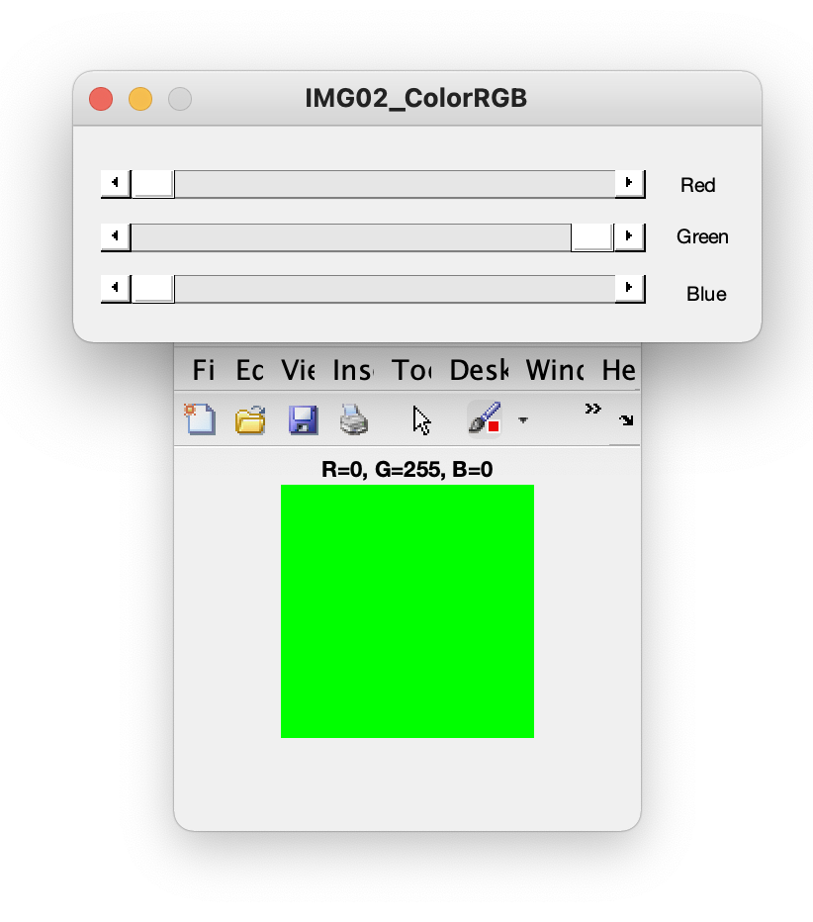
[ Espacio de Color RGB ]

Slide 5
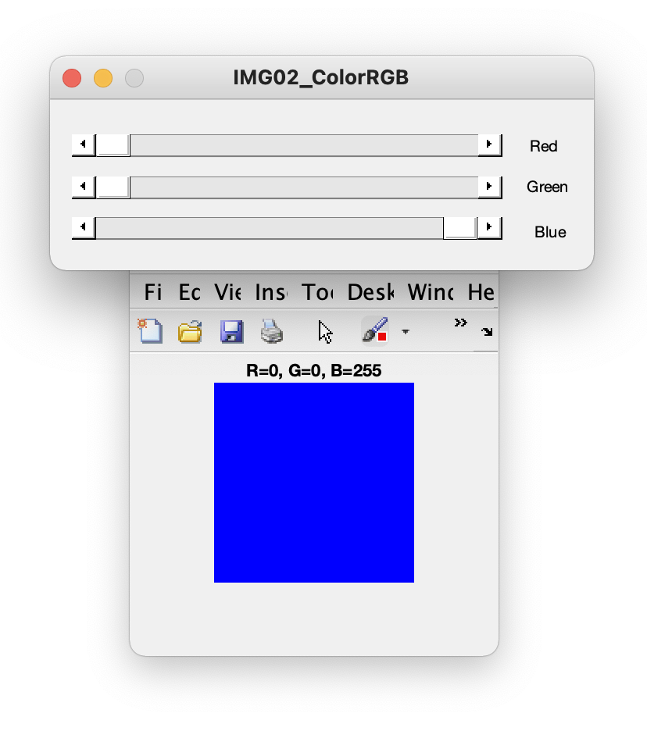
[ Espacio de Color RGB ]

Slide 6
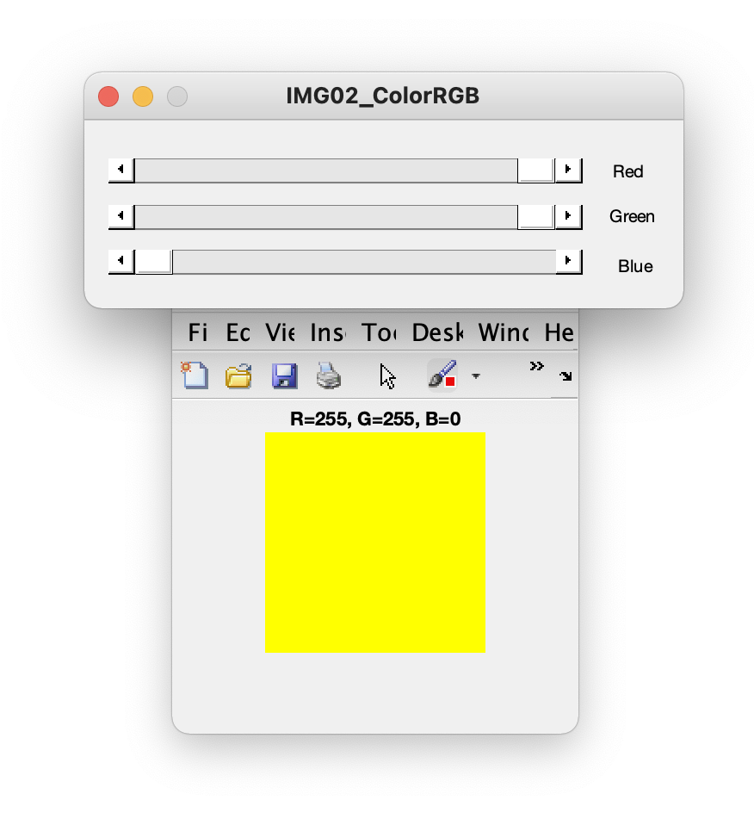
[ Espacio de Color RGB ]

Slide 7
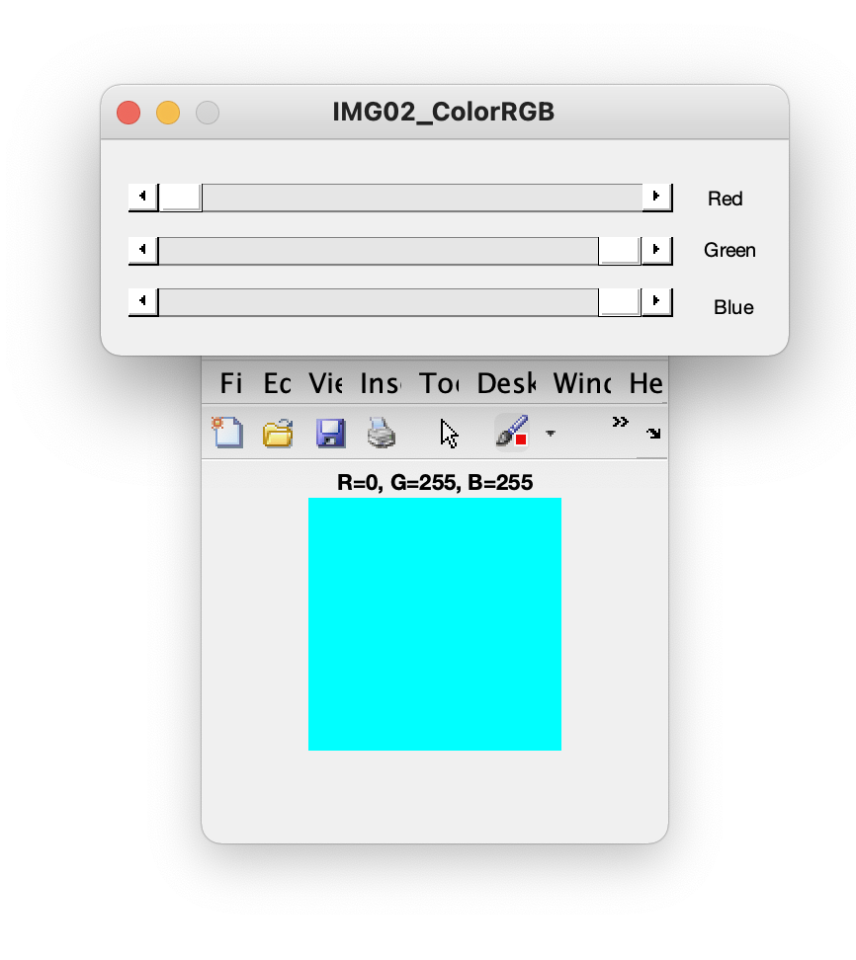
[ Espacio de Color RGB ]

Slide 8
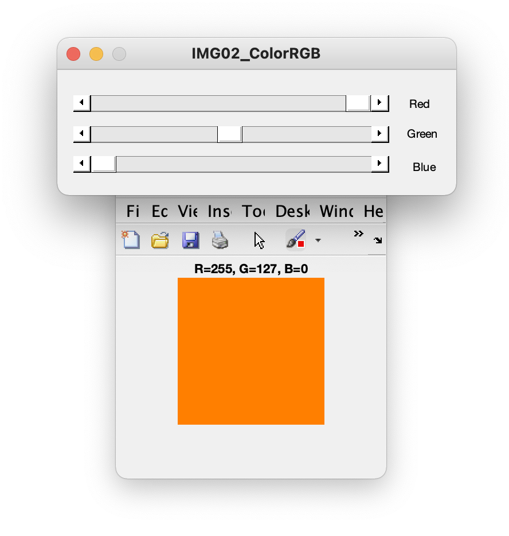
[ Espacio de Color RGB ]

Slide 9
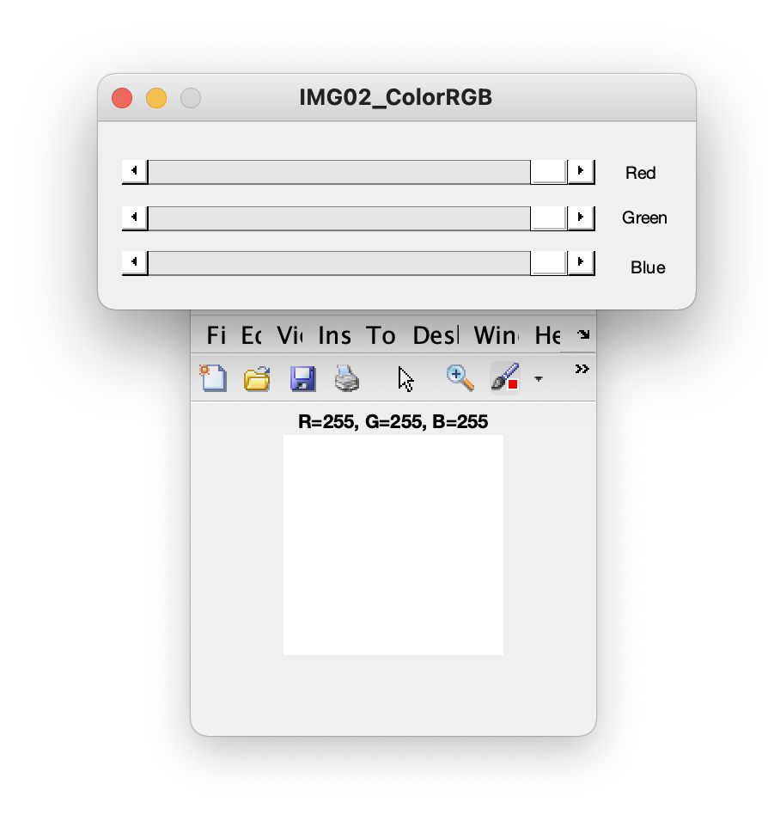
[ Espacio de Color RGB ]

Slide 10
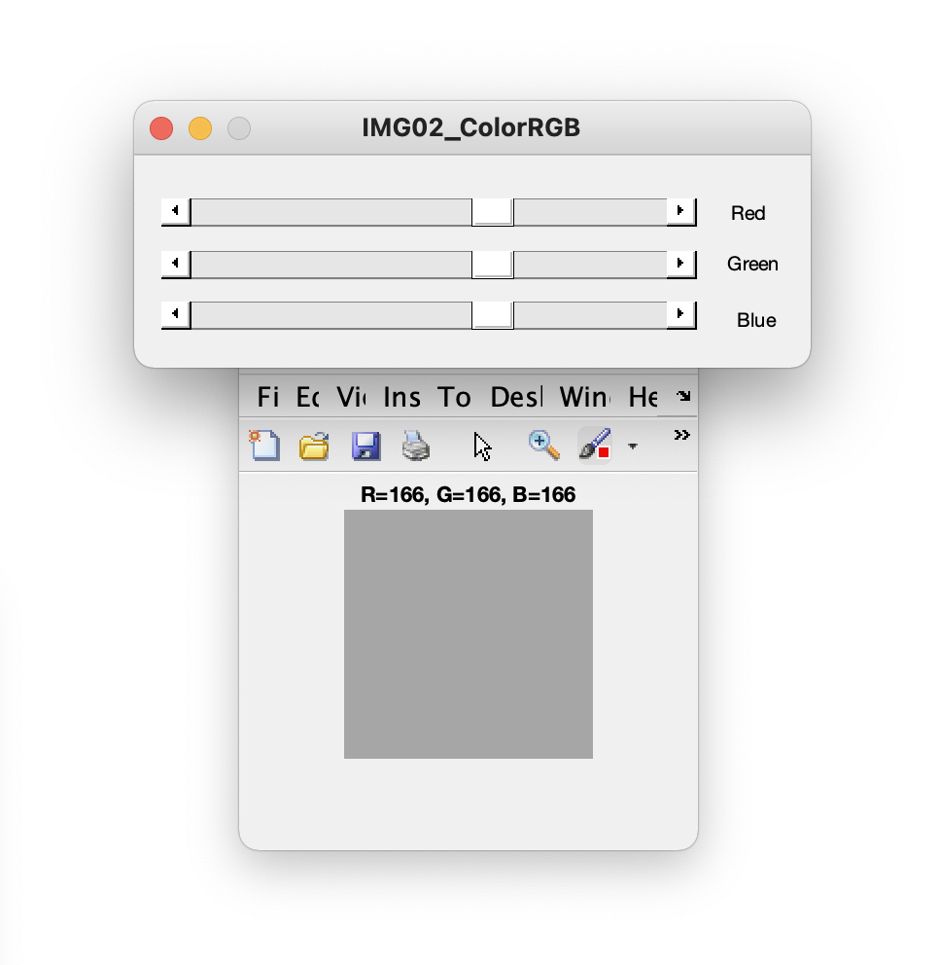
[ Espacio de Color RGB ]

Slide 11
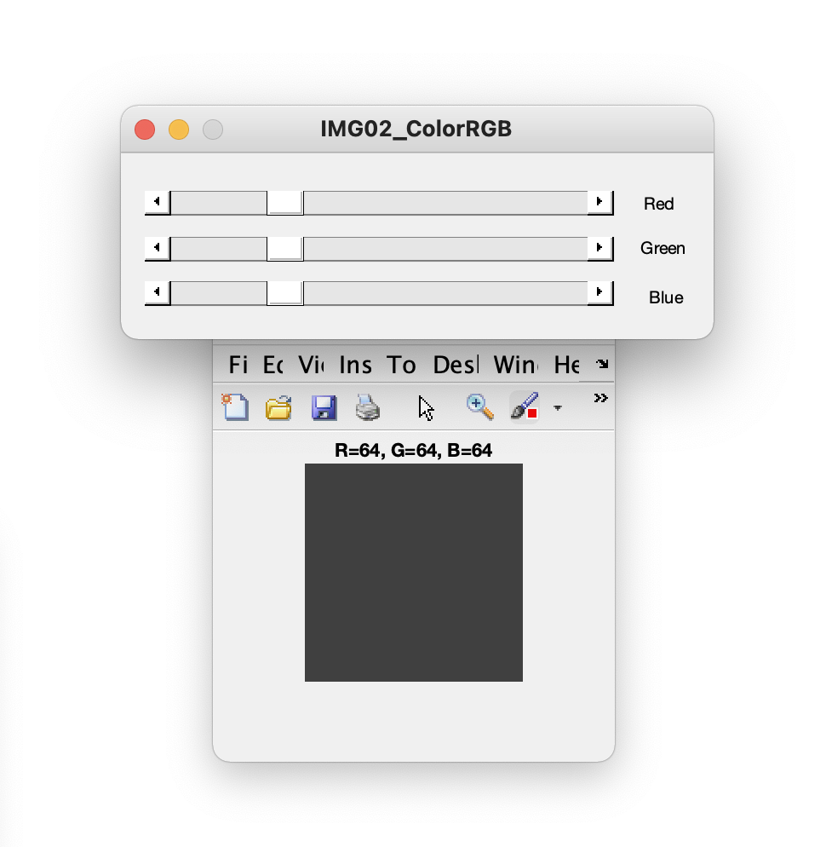
[ Espacio de Color RGB ]

Slide 12
[ Espacio de Color RGB ]

Slide 13
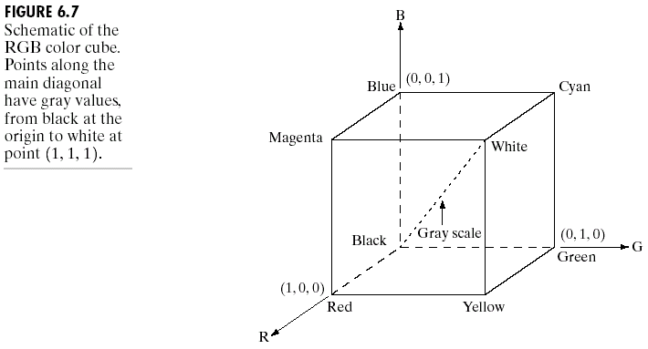
[ Espacio de Color RGB ]
R. Gonzalez, R. Woods, S. Eddins (2009): Digital Image Processing Using MATLAB, 2nd edition. Gatesmark Publishing.

Slide 14
[ Espacio de Color RGB ]
B
Azul
Cyan
Magenta
Blanco
Gris
Negro
Verde
G
Rojo
Amarillo
R

Slide 15
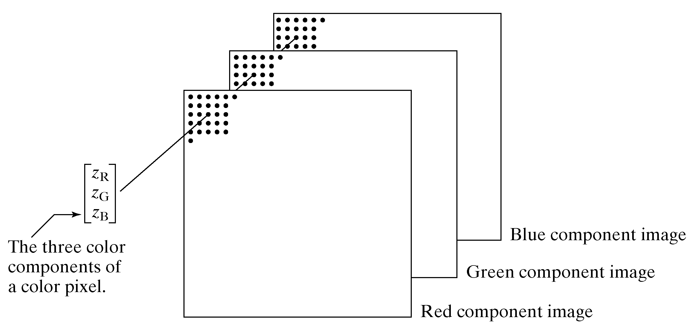
[ Espacio de Color RGB: Cómo se almacena una imagen a color 1/2 ]
Imagen digital a color
B
G
R
La imagen a color de N x M pixeles es almacenada como tres matrices de NxM pixeles, una para cada color (R,G,B). Así, el color del pixel (i,j) queda definido por el color dado por R(i,j), G(i,j) y B(i,j).
R. Gonzalez, R. Woods, S. Eddins (2009): Digital Image Processing Using MATLAB, 2nd edition. Gatesmark Publishing.

Slide 16
[ Espacio de Color RGB: Cómo se almacena una imagen RGB 1/2 ]
R(i,j) G(i,j) B(i,j)
Imagen digital a color
(i,j)
B
G
R
La imagen a color de N x M pixeles es almacenada como tres matrices de NxM pixeles, una para cada color (R,G,B). Así, el color del pixel (i,j) queda definido por el color dado por R(i,j), G(i,j) y B(i,j).

Slide 17
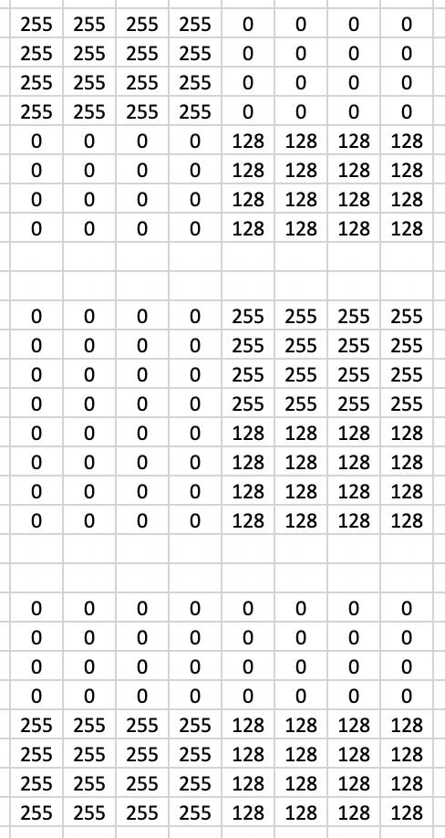

Ejemplo
R =
G =
B =

Slide 18
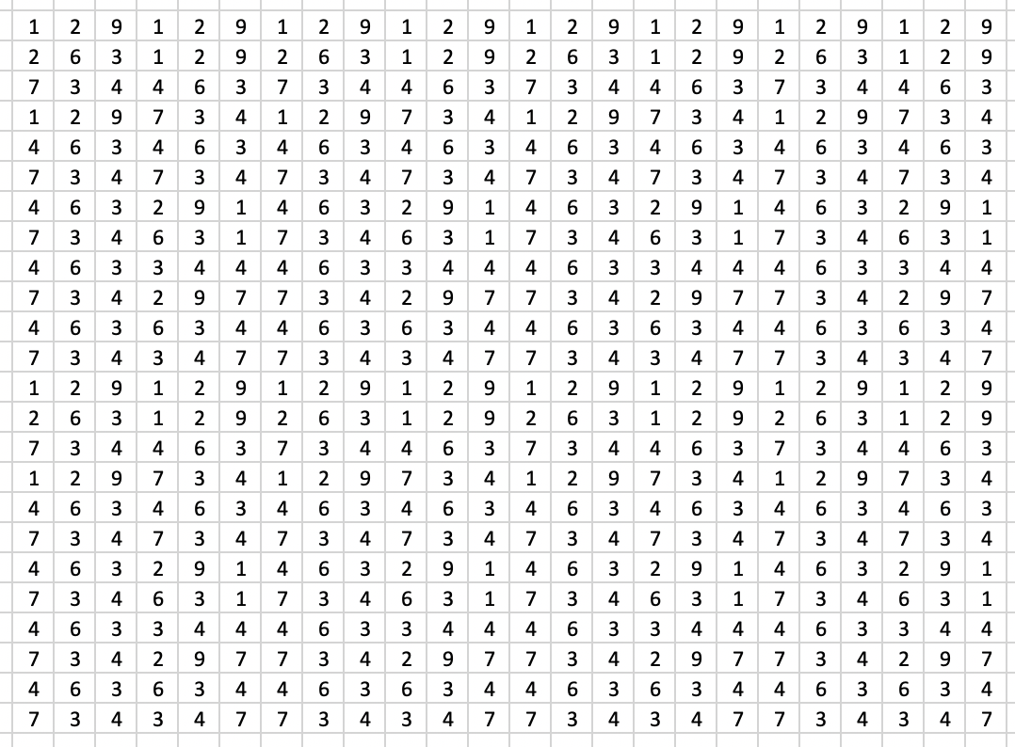
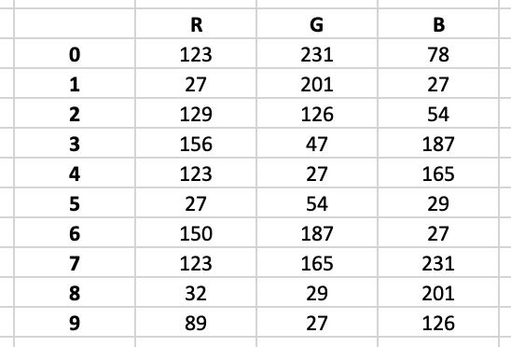
[ Espacio de Color RGB: Cómo se almacena una imagen RGB 2/2 ]
Imagen (X)
Paleta
La imagen a color de N x M pixeles es almacenada como una matriz X de NxM pixeles que almacena índices de 0 a n-1, y una paleta de colores almacenada como una matriz de n x 3 elementos. Así, el color del pixel (i,j) de la imagen está definido en la fila k de la paleta, donde k = X(i,j).

Slide 19
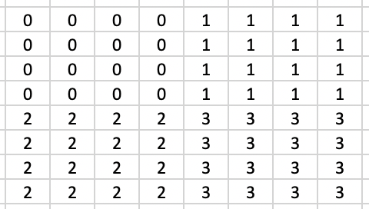
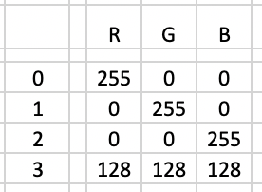
Ejemplo
X =
Paleta

Slide 20
[ Representación del color ]
B
Azul
Cyan
Magenta
Blanco
Gris
Negro
Verde
G
Rojo
Amarillo
R

Slide 21
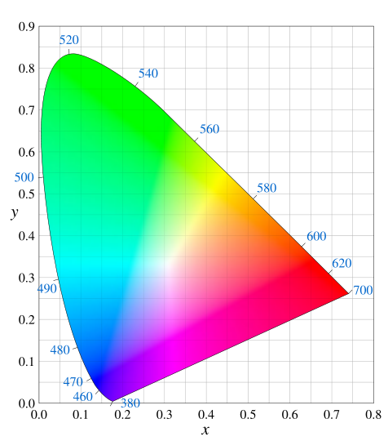
[ Representación del color ]

Slide 22
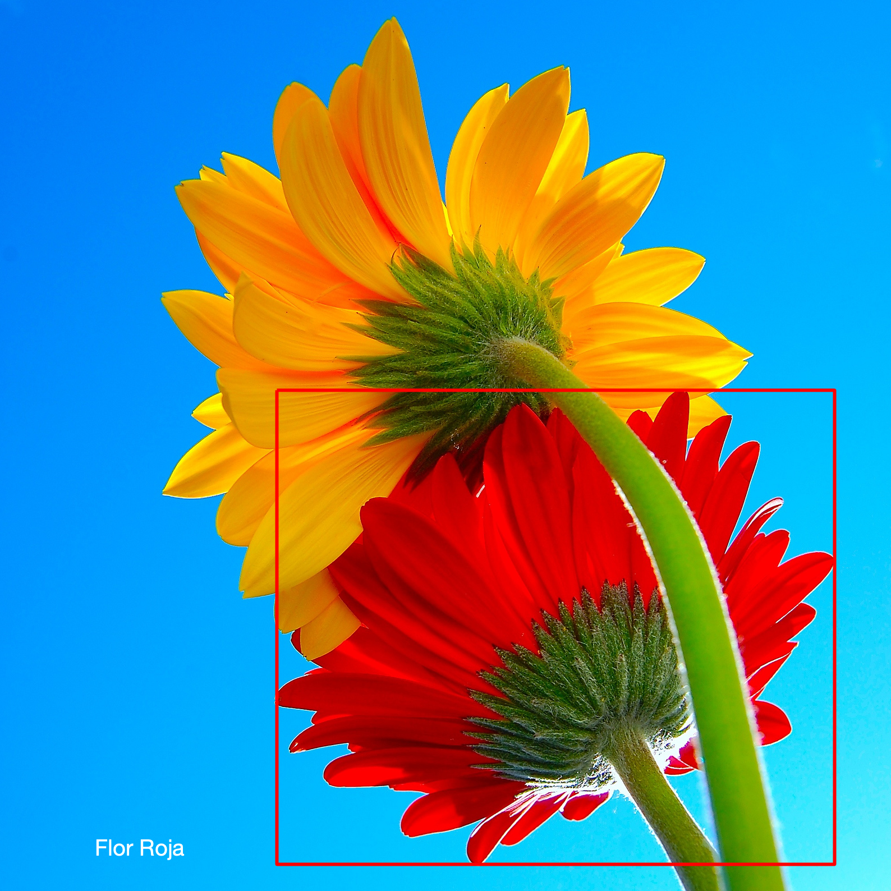
[ Segmentación ]

Slide 23
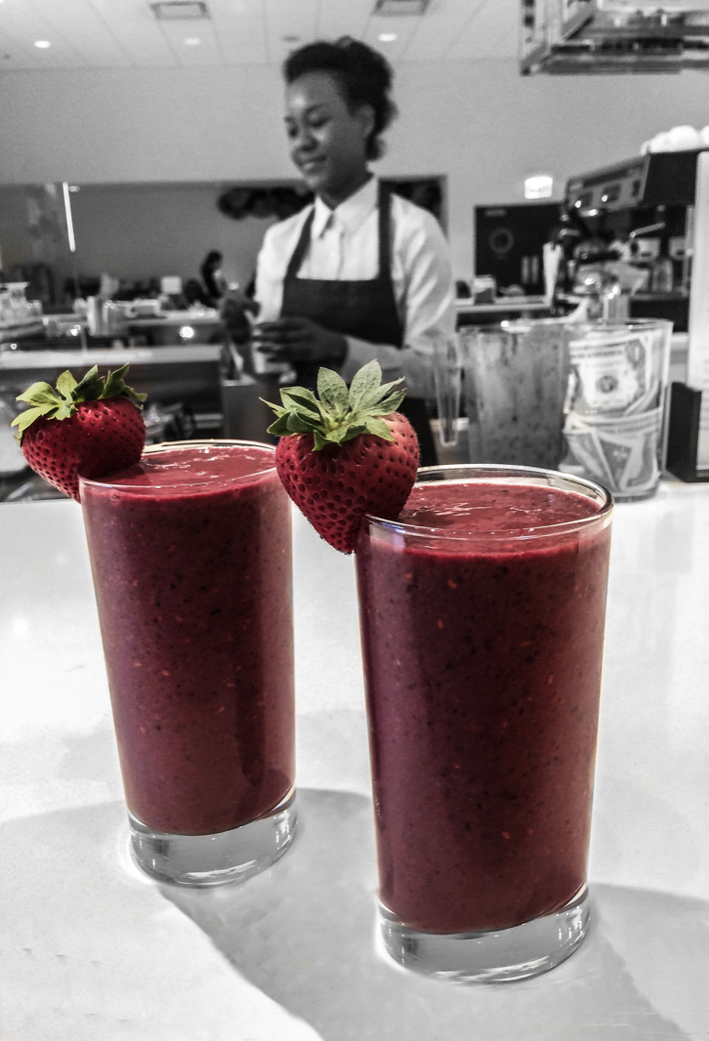
[ Segmentación ]

Slide 24
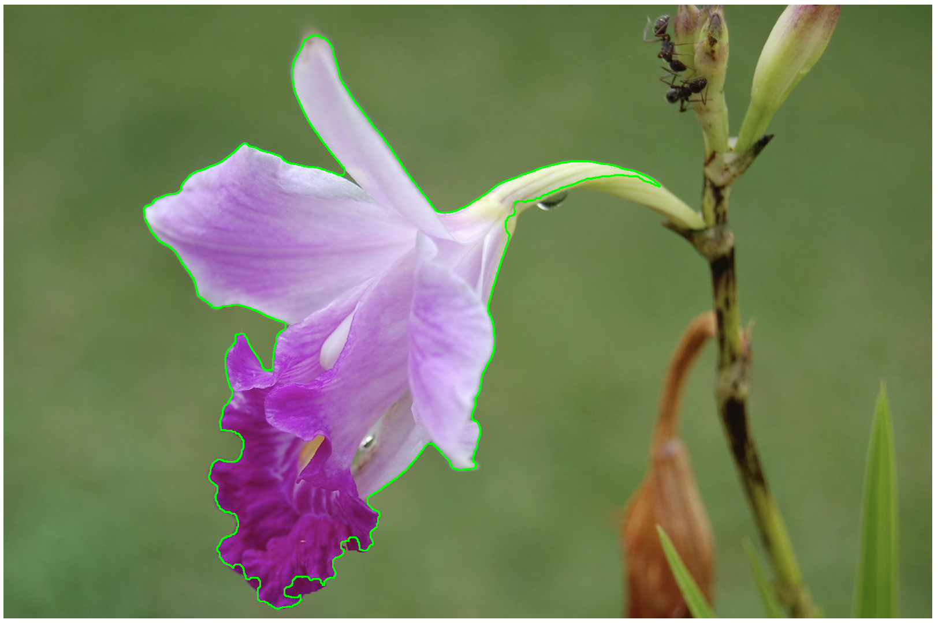
[ Segmentación ]

Slide 25


[ Segmentación ]
INPUT
OUTPUT

Slide 26
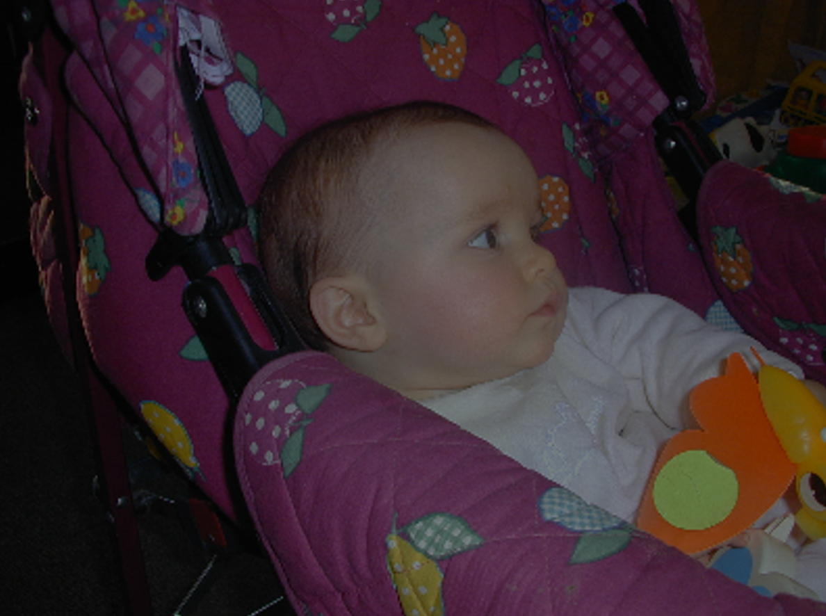
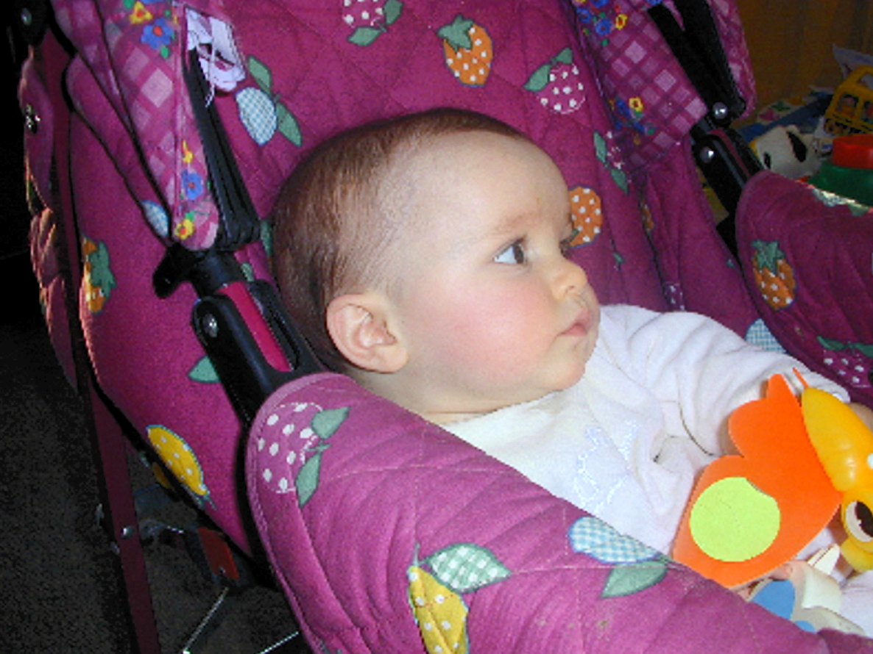
[ Mejoramiento de imágenes a color ]

